Slide 1






اختبار منتصف الفصل
الثاني عشر
الفصل
الأشكال الهندسية والكسور
١٢
صالح الشراري

Slide 2
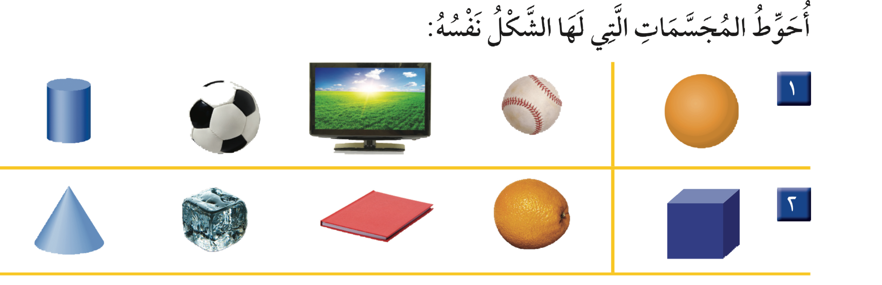



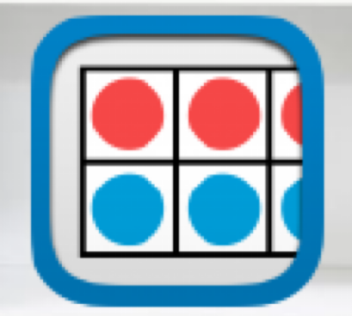




نشاط

Slide 3
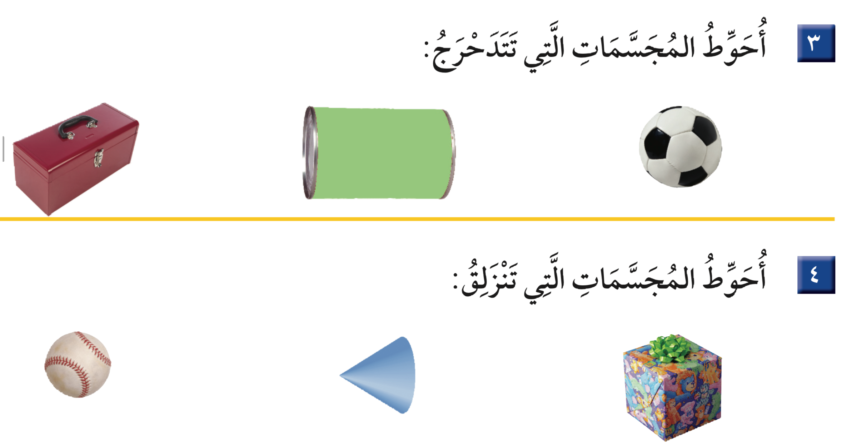
نشاط

Slide 4
